Slide 1
Koliko prostora v določenem imeniku zavzemajo datoteke

Slide 2
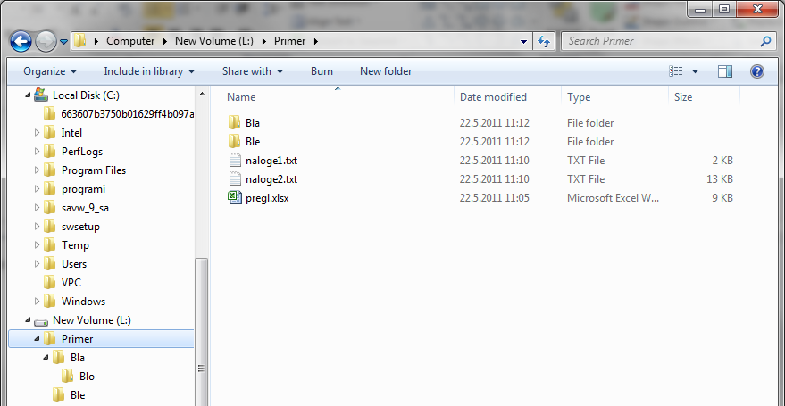
Problem
Ugotoviti moramo, koliko prostora v določenem imeniku zavzemajo datoteke

Slide 3
Kaj potrebujemo
Seznam datotek v določenem imeniku
  >>> import os
  >>> os.listdir(r'L:\Primer')
  ['Bla', 'Ble', 'naloge1.txt', 'naloge2.txt', 'pregl.xlsx']
  >>>
Njihovo velikost
  >>> os.path.getsize(r'L:\Primer\pregl.xlsx')
  8829
  >>>

Slide 4
Opombi
Velikost je v bytih (ne v kB, kot je izpis v WinExplorer)
Pozor pri navajanju imen
  >>> os.path.getsize('L:\Primer\naloge1.txt')
  Traceback (most recent call last):
  File "<pyshell#3>", line 1, in <module>
  os.path.getsize('L:\Primer\naloge1.txt')
  File "C:\programi\Python31\lib\genericpath.py", line 49, in getsize
  return os.stat(filename).st_size
  WindowsError: [Error 123] The filename, directory name, or volume label syntax is incorrect: 'L:\\Primer\naloge1.txt'
Pravilno podano ime
  >>> os.path.getsize(r'L:\Primer\naloge1.txt')
  1204

Slide 5
Ideja
Ustvarimo seznam vseh datotek v imeniku
Gremo preko vseh datotek v seznamu
Seštevamo njihovo velikost

Slide 6
1. poskus
import os
def velikostDatotek(imenik):
''' skupna velikost vseh datotek v imeniku '''
skupnaVelikost = 0
seznamDatotek = os.listdir(imenik)
for dat in seznamDatotek:
velikost = os.path.getsize(dat)
skupnaVelikost = skupnaVelikost + velikost
return skupnaVelikost

Slide 7
In rezultat
>>> velikostDatotek('L:\\Primer')
Traceback (most recent call last):
File "<pyshell#14>", line 1, in <module>
velikostDatotek('L:\\Primer')
File "L:/velikostDatotek.py", line 6, in velikostDatotek
velikost = os.path.getsize(dat)
File "C:\programi\Python31\lib\genericpath.py", line 49, in getsize
return os.stat(filename).st_size
WindowsError: [Error 2] The system cannot find the file specified: 'Bla'
>>>
Zakaj
  Kaj vrne listdir?
  >>> os.listdir(r'L:\Primer')
  ['Bla', 'Ble', 'naloge1.txt', 'naloge2.txt', 'pregl.xlsx']
  In potem poskušamo
  os.path.getsize('Bla') namesto
  os.path.getsize(r'L:\Primer\Bla')

Slide 8
2. poskus
import os
def velikostDatotek1(imenik):
''' skupna velikost vseh datotek v imeniku '''
skupnaVelikost = 0
seznamDatotek = os.listdir(imenik)
for dat in seznamDatotek:
# pozor na pravo ime!
velikost = os.path.getsize(imenik + '\\' + dat)
skupnaVelikost = skupnaVelikost + velikost
return skupnaVelikost

Slide 9
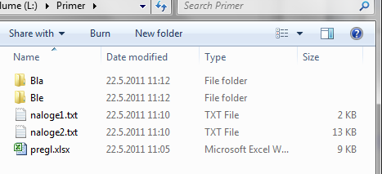
In rezultat
>>> velikostDatotek1(r'L:\Primer')
23277
Ker
>>> 23277 / 1024
22.7314453125
smo očitno sešteli le datoteke v tem imeniku (in ne tudi v podimenikih)
Samo v seznamu so tudi imeniki:
  >>> os.listdir(r'L:\Primer')
  ['Bla', 'Ble', 'naloge1.txt', 'naloge2.txt', 'pregl.xlsx']

Slide 10
Velikost imenika
kot datoteke je 0!
>>> os.listdir(r'c:\Primer')
['Bla', 'Ble', 'datoteke4.pptx', 'naloge1.txt', 'naloge2.txt', 'pregl.xlsx', 'ukaziDat.txt', 'velikostDatotek.py', 'velikostDatotek1.py', '~$datoteke4.pptx']
>>> os.path.getsize(r'c:\Primer\Bla')
0
Torej smo sešteli le "vsebinske" datoteke na gornjem nivoju

Slide 11
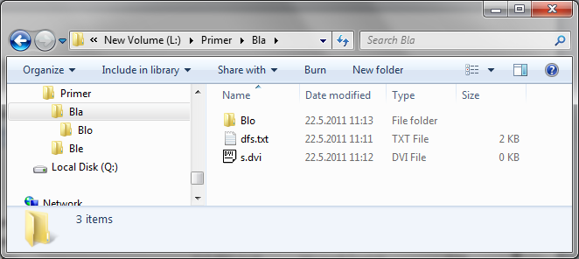
Kaj pa podimeniki?
Sedaj: upoštevamo le datoteke neposredno v tem imeniku
Nov problem: upoštevamo tudi datoteke v podimenikih (in njihovih podimeniki in …) tega imenika

Slide 12
Ideja
Spet najprej naredimo seznam datotek
Če je to običajna datoteka
  Metoda os.path.isfile(ime datoteke) → True
  Kot do sedaj
Če je imenik
  Potrebujemo velikost vseh datotek v tem podimeniku
  Rekurzivni klic!

Slide 13
3. poskus
import os
def velikostDatotek2(imenik):
skupnaVelikost = 0
seznamDatotek = os.listdir(imenik)
for dat in seznamDatotek:
polnoIme = imenik + '\\' + dat
if os.path.isfile(polnoIme) : # običajna datoteka
velikost = os.path.getsize(polnoIme)
else : # gre za imenik - rekurzija
velikost = velikostDatotek2(polnoIme)
skupnaVelikost = skupnaVelikost + velikost
return skupnaVelikost

Slide 14
Še različica z izpisovanjem po podimenikih
import os
def velikostDatotek3(imenik, izpis = False):
'''skupna velikost datotek v imeniku
izpis kontrolira izpisovanje velikosti
vseh podimenikov'''
skupnaVelikost = 0
seznamDatotek = os.listdir(imenik)
for dat in seznamDatotek:
polnoIme = imenik + '\\' + dat
if os.path.isfile(polnoIme) : # običajna datoteka
velikost = os.path.getsize(polnoIme)
else : # gre za imenik - rekurzija
velikost = velikostDatotek3(polnoIme, izpis)
skupnaVelikost = skupnaVelikost + velikost
if izpis :
print(imenik, ' : ', skupnaVelikost)
return skupnaVelikost

Slide 15
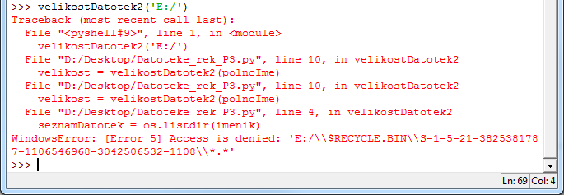
Določene težave
Sistemske datoteke, zaščitene datoteke …

Slide 16
In rešitev …
Uporaba varovalnih mrež
Recimo
try:
obicajna = os.path.isfile(polnoIme)
except:
continue # na naslednjo datoteko
# tu upoštevamo k skupni velikosti kar 0
if obicajna : # običajna datoteka
try:
velikost = os.path.getsize(polnoIme)
except:
velikost = 0 # nimamo dostopa, vzamemo 0
else : # gre za imenik - rekurzija
velikost = velikostDatotek3(polnoIme, izpis)
skupnaVelikost = skupnaVelikost + velikost

Slide 17
In "lepotni dodatki"
Kaj če niz ne predstavlja nekega imenika
  Vrzimo izjemo
  os.path.isdir(pot): ali pot predstavlja obstoječ imenik
Združiti obe različici v eno (parameter pove, ali gremo v globino ali ne – denimo, privzeto da)
Parameter pove, ali računamo velikost v zlogih ali v kZlogih
  Ni dovolj preračun le na koncu, ampak sproti!

Slide 18
Različice
Določi število datotek (in ne njihovo velikost) in pri tem ne štej podimenikov
Upoštevaj le datoteke določenega tipa (z določeno končnico - npr. jpg)
  Naj bo možnih končnic več (seznam)
Izpiši vse datoteke /vključno s podimeniki/(z zamikanjem)
…

